Slide 1









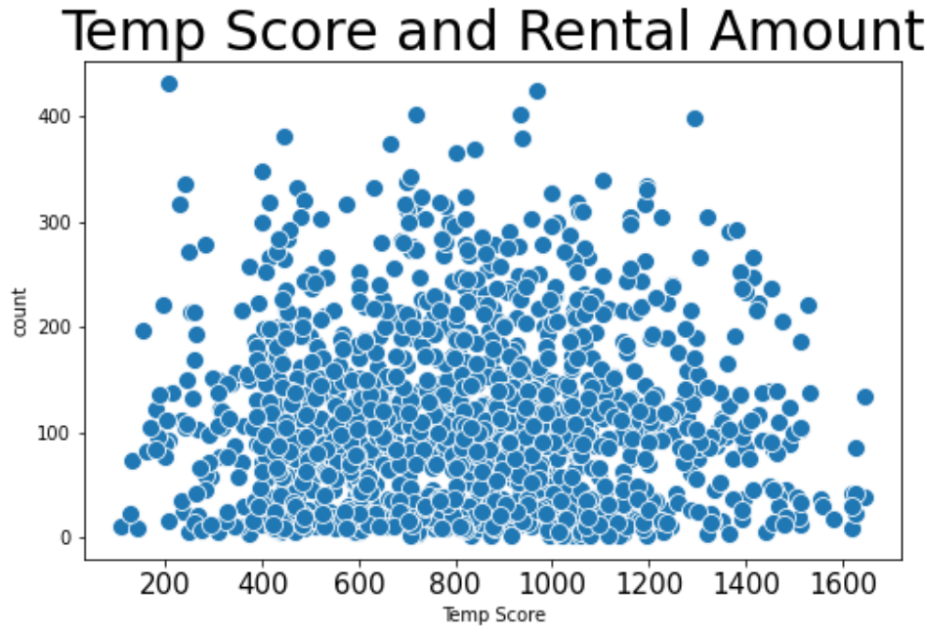


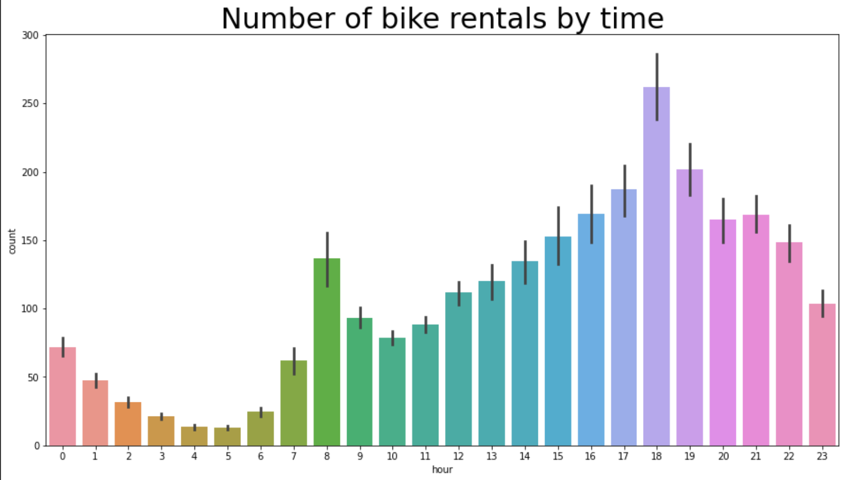

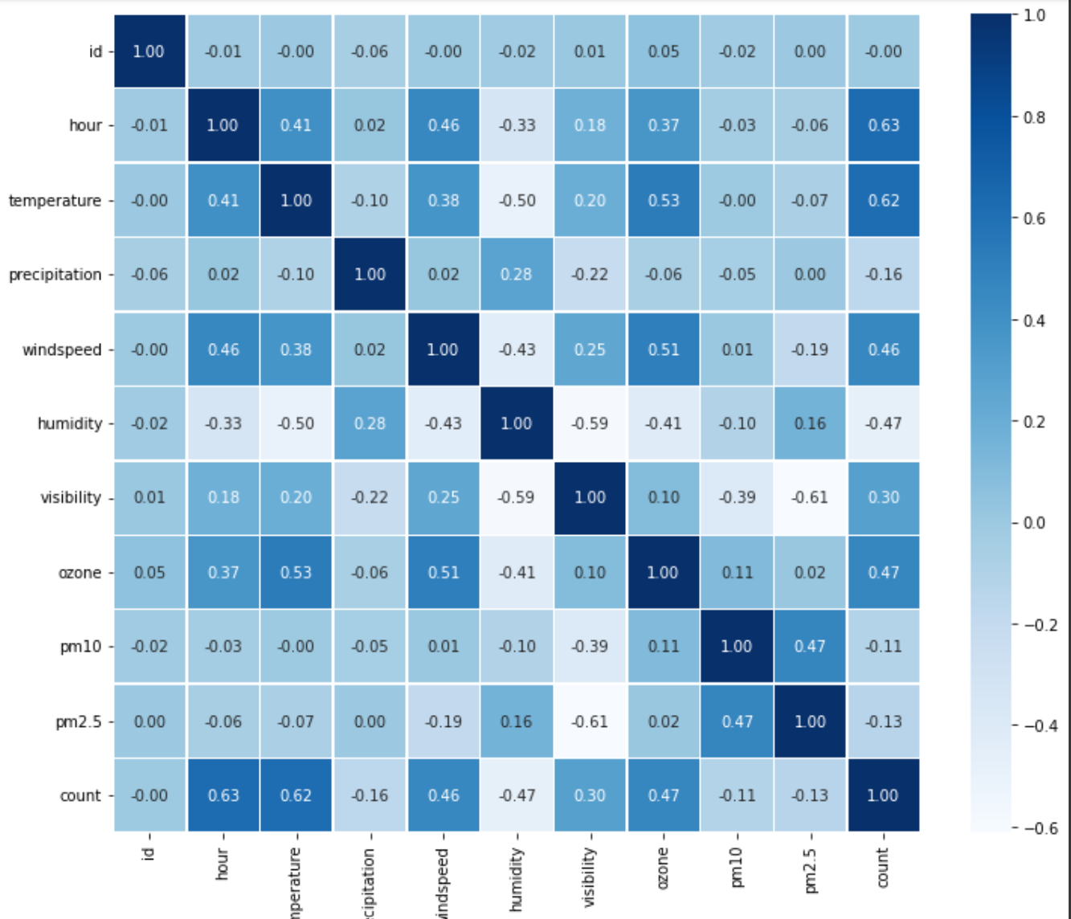

Dda-bike
Team Tensor (텐서)
이신우
개발 환경
날씨점수
(온도+습도)
와
따릉이 대여량의
관계
작품 내용
Dda-bike를 통해
시간대에 따른 따릉이
대여량을 알아볼 수 있다.
데이터들이 서로
상관관계가 클수록 값이
색이 진다는 것을 알 수 있다.
1993-2022, 30th
Caerang SW exhibition

